Slide 1
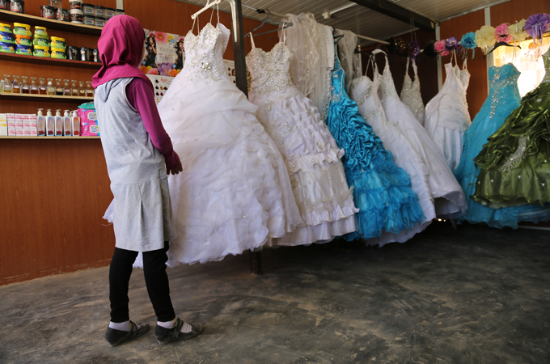
زواج القصر
د.سوسن المجالي
عضو مجلس الاعيان
درة المنال للتنمية والتدريب

Slide 2
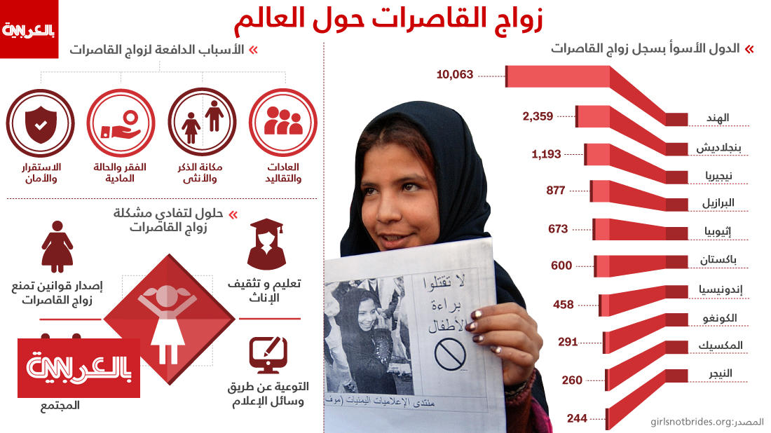

Slide 3
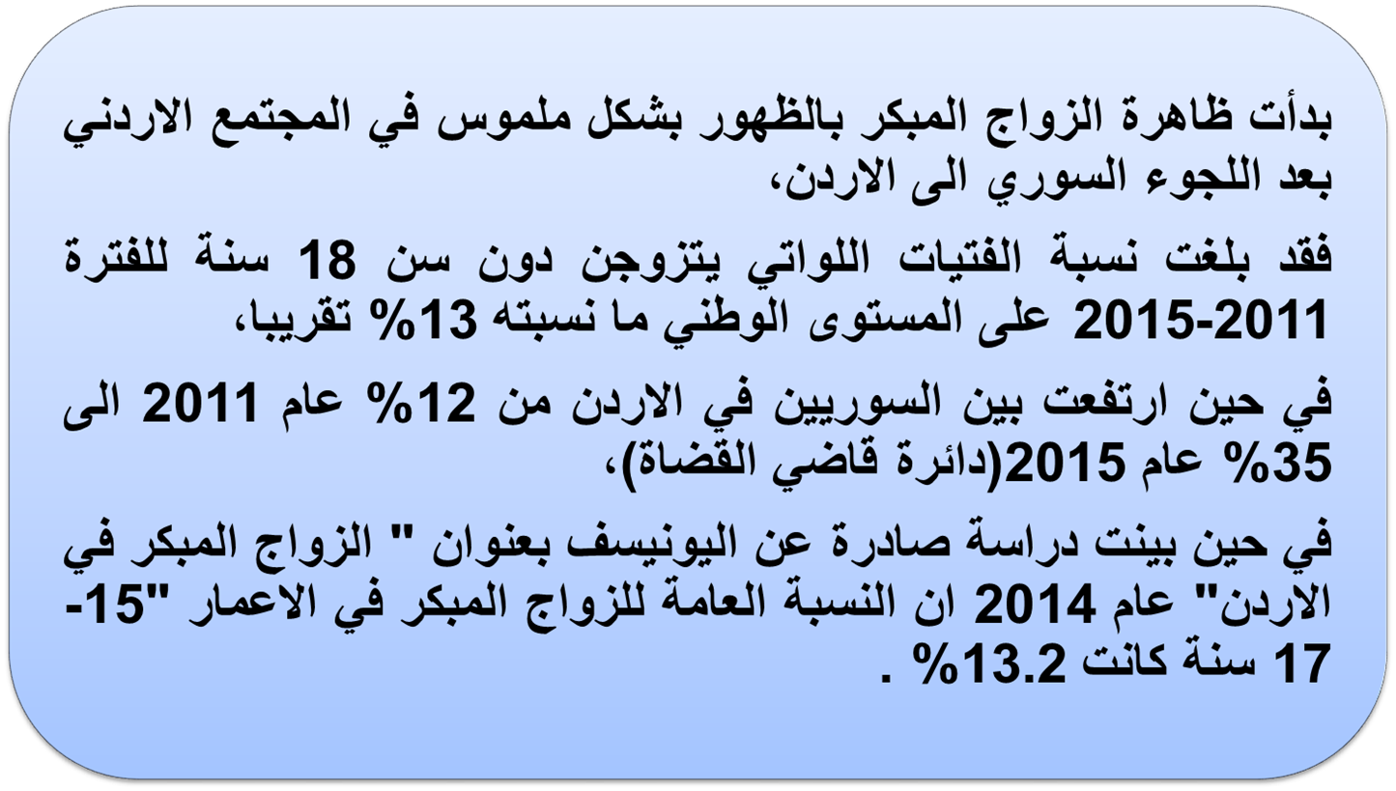
الوضع في الاردن

Slide 4

احصائيات دائرة الإحصاءات العامة استنادا للتعداد العام للسكان والمساكن 2015
الزواج المبكر
نسبة الزواج المبكر بين السكان 13 سنة فأكثر
عدد السكان الذين تزوجوا لأول مرة قبل بلوغهم 18 سنة مقسوما على عدد السكان 13 سنة فأكثر مضروب ب100
6.6%
1.2%
13.5%
11.2% للأردنيات
19.9% لغير الأردنيات
المصدر: من عرض رقمي قدم من قبل دائرة الإحصاءات العامة في المؤتمر الثالث لعرض نتائج التعداد العام للسكان والمساكن 2015 في محافظة العقبة بتاريخ 2016/8/24
Notes:
وأظهرت بيانات التعداد العام للسكان والمساكن 2015، أن 6.6 % من السكان الذين أعمارهم 13 سنة فأكثر في الأردن تزوجوا لأول مرة قبل بلوغهم الثامنة عشرة من عمرهم، وتوزعت هذه النسبة بين الذكور والإناث بشكل غير متساوٍ حيث بلغت النسبة بين الإناث 13.5 % مقابل 1.6 % بين الذكور. وعند النظر للجنسية، فقد بلغت نسبة الإناث الأردنيات اللاتي تزوجن قبل سن 18 سنة 11.2 % في حين بلغت هذه النسبة بين الإناث غير الأردنيات 19.9 %.

Slide 5
احصائيات دائرة الإحصاءات العامة استنادا للتعداد العام للسكان والمساكن 2015
هنالك علاقة طردية بين الزواج المبكر والعمر، فكلما ارتفع العمر كلما أرتفعت نسبة الزواج المبكر بين الاناث
المصدر: من عرض رقمي قدم من قبل دائرة الإحصاءات العامة في المؤتمر الثالث لعرض نتائج التعداد العام للسكان والمساكن 2015 في محافظة العقبة بتاريخ 2016/8/24

Slide 6
احصائيات دائرة الإحصاءات العامة استنادا للتعداد العام للسكان والمساكن 2015
الزواج المبكر والمستوى التعليمي والعمر الحالي أقل من 18 سنة
غالبية الأردنيات وغير الأردنيات اللاتي تزوجن زواجاً مبكراً وأعمارهن الحالية أقل من 18 سنة مستواهن التعليمي أساسي فأقل
المصدر: من عرض رقمي قدم من قبل دائرة الإحصاءات العامة في المؤتمر الثالث لعرض نتائج التعداد العام للسكان والمساكن 2015 في محافظة العقبة بتاريخ 2016/8/24
Notes:
وبالرغم من سياسة الدولة في الزامية التعليم ومجانية التعليم للمرحلة الأساسية، إلا أنه لم يحد من وجود ظاهرة الزواج المبكر بين الأردنيات حيث يتضح أن 86.7 % من الأردنيات اللاتي تزوجن زواجاً مبكراً وأعمارهن الحالية أقل من 18 سنة ولم يكملن المرحلة الأساسية أو أكملنها المرحلة الأساسية (الشكل رقم 21).
كما تجدر الاشارة إلى أنه كلما ارتفع المستوى التعليمي للإناث كلما قلت حالات الزواج المبكر، فلم تتجاوز نسبة الاناث الأردنيات اللاتي تزوجن زواجاً مبكراً من حملت الشهادة الثانوية 13 %. وقد تكون الأوضاع الاقتصادية للأسر الأردنية وارتفاع تكاليف التعليم العالي في الأردن من الأسباب الرئيسية لعدم الحاق الفتيات بالتعليم العالي (بعد المرحلة الثانوية) وتفضيلهم تزويجهن عند أول فرصة زواج.

Slide 7
احصائيات دائرة الإحصاءات العامة استنادا للتعداد العام للسكان والمساكن 2015
الزواج المبكر والمستوى التعليمي والعمر الحالي أكبر من 18 سنة
أنثى من بين كل أربع إناث (أردنيات أو غير أردنيات) تزوجن زواجاً مبكراً لايعرفن القراءة والكتابة
المصدر: من عرض رقمي قدم من قبل دائرة الإحصاءات العامة في المؤتمر الثالث لعرض نتائج التعداد العام للسكان والمساكن 2015 في محافظة العقبة بتاريخ 2016/8/24
Notes:
وأظهرت بيانات التعداد العام للسكان والمساكن 2015، أن 6.6 % من السكان الذين أعمارهم 13 سنة فأكثر في الأردن تزوجوا لأول مرة قبل بلوغهم الثامنة عشرة من عمرهم، وتوزعت هذه النسبة بين الذكور والإناث بشكل غير متساوٍ حيث بلغت النسبة بين الإناث 13.5 % مقابل 1.6 % بين الذكور. وعند النظر للجنسية، فقد بلغت نسبة الإناث الأردنيات اللاتي تزوجن قبل سن 18 سنة 11.2 % في حين بلغت هذه النسبة بين الإناث غير الأردنيات 19.9 %.

Slide 8
احصائيات دائرة الإحصاءات العامة استنادا للتعداد العام للسكان والمساكن 2015
الزواج المبكر والفرق بين عمر الزوجة والزوج
حوالي نصف الاناث (الأردنيات أو غير الأردنيات) من اللاتي تزوجن زواجاً مبكراً وأعمارهن الحالية أقل من 18 سنة كان الفرق العمري بينهن وبين أزواجهن يتراوح ما بين 5 و9 سنوات
أربعة من بين كل عشر إناث أردنيات من اللاتي تزوجن زواجاً مبكراً وأعمارهن الحالية أقل من 18 سنة كان الفارق العمري بينهن وبين أزواجهن عشر سنوات فأكثر
المصدر: من عرض رقمي قدم من قبل دائرة الإحصاءات العامة في المؤتمر الثالث لعرض نتائج التعداد العام للسكان والمساكن 2015 في محافظة العقبة بتاريخ 2016/8/24
Notes:
وأظهرت النتائج تباينا طفيفا في نسب الأردنيات وغير الأردنيات اللاتي تزوجن زواجا مبكراً وأعمارهن الحالية أقل من 18 سنة حسب الفرق بين عمر الزوج والزوجة، ويبين الشكل (25) أنه كلما ارتفع الفارق في العمر بين الزوج والزوجة كلما قلت نسبة الإناث في الأردن اللاتي تزوجن لأول مرة قبل بلوغهن 18 سنة وأعمارهن الحالية أقل من 18 سنة حيث كانت أعلى نسبة بين الإناث اللاتي تزوجن مبكراً وكان الفرق العمري بينهن وبين أزواجهن يتراوح ما بين 5 و9 سنوات بقيمة بلغت 46.7 % للأردنيات و 48% لغير الأردنيات، وانخفضت نسبة الإناث اللاتي تزوجن زواجا مبكراً وكان فارق العمر بين الزوج والزوجة 10-14سنة وبقيمة بلغت للأردنيات 28.4 % ولغير الأردنيات 24.8 %. ومن الجدير بالذكر أن النتائج أظهرت أن أقل نسبة كانت بين الإناث اللاتي تزوجن لأول مرة قبل بلوغهن 18سنة وأعمارهن الحالية أقل من 18 سنة ويصل الفارق العمري بين أعمارهن وأعمار أزواجهن 15 سنة فأكثر.

Slide 9
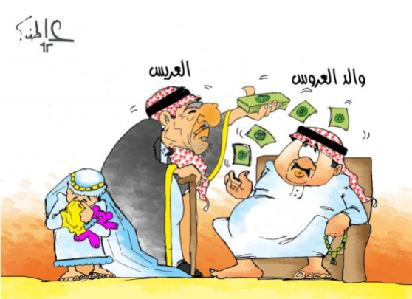
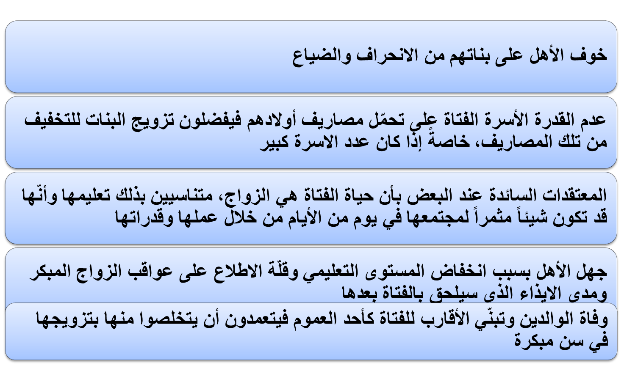
اسباب الزواج المبكر

Slide 10
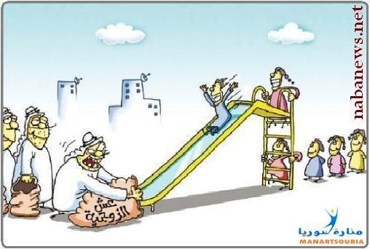
"تعليمات منح الإذن بالزواج لمن أكمل الخامسة عشرة سنة شمسية من عمره ولم يكمل الثامنة عشرة رقم 1 لسنة 2017"
وتنص التعليمات على أنه يجوز للقاضي أن يأذن بزواج من أتم الخامسة عشرة من عمره ولم يكمل الثامنة عشرة إذا كان في زواجه ضرورة تقتضيها المصلحة، من دون الحاجة لموافقة قاضي القضاة، وذلك بعد توفر شروط محددة فصلتها التعليمات، فيما تشترط الفقرة (ب) من المادة (10) في قانون الأحوال الشخصية رقم (36) موافقة قاضي القضاة في حالات الزواج لمن أكمل الخامسة عشرة سنة ولم يتم الثامنة عشرة.
وقضت التعديلات بإفهام المخطوبة حقها اشتراط أي شرط في عقد الزواج، ووجوب التحاق الخاطب والمخطوبة بدورة المقبلين على الزواج التي تنظمها دائرة قاضي القضاة، والتحقق من موافقة الولي الشرعي للفتاة.

Slide 11
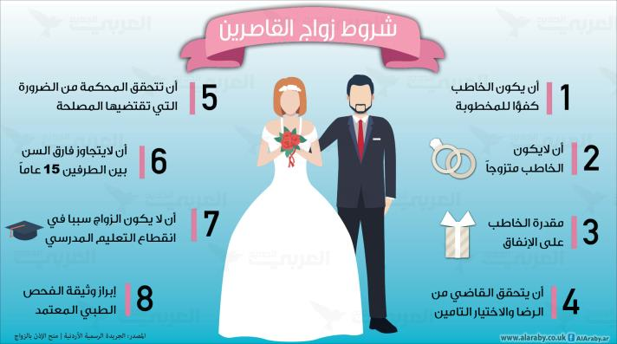
"تعليمات منح الإذن بالزواج لمن أكمل الخامسة عشرة سنة شمسية من عمره ولم يكمل الثامنة عشرة رقم 1 لسنة 2017"

Slide 12
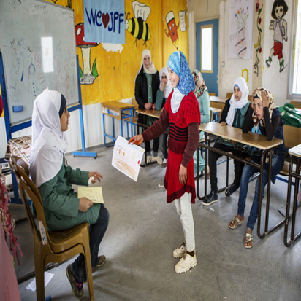
انتهاك الحقوق الإنسانية المشروعة للفتيات ومنها:
  الحق في التعليم،
  الحق في تنمية القدرات والاختيار الواعي دون إجبار
  الحق في العمل
  الحق في السلامة الجسدية
  الحق في النماء
  الحق في الحماية
  الحق في اتخاذ القرار
  حق الكرامة الانسانية

Slide 13
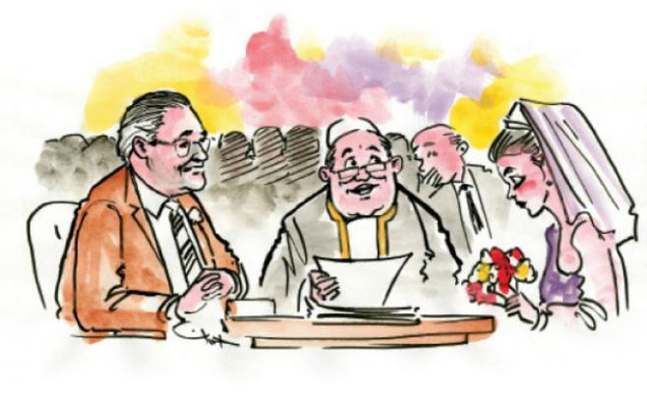
اثار زواج القصر:
زيادة معدلات الإنجاب أو معدلات النمو السكاني
حرمانهم من التمتع بحياة صحية ومن فرص التعليم مما ينعكس سلبا على وضعهم داخل أسرهم ومجتمعهم
قد يعرضها لكثير من المخاطر الصحية؛ التي تصاحب الحمل المبكر، و في مقدمتها العقم، وفقد الأجنة، ووفيات الأمومة،
انتهاك الحقوق الإنسانية المشروعة للفتيات ومنها الحق في التعليم، والحق في تنمية القدرات والاختيار الواعي دون إجبار على شريك الحياة، والحق في ضمان تكافؤ الزواج وبناء علاقات أسرية سوية،
وينعكس إهدار تلك الحقوق سلبيا على نوعية وجودة الحياة للفتاة، وعلى صحتها الإنجابية وأيضا على قدرة الأسرة على القيام بواجباتها في تربية النشء

Slide 14
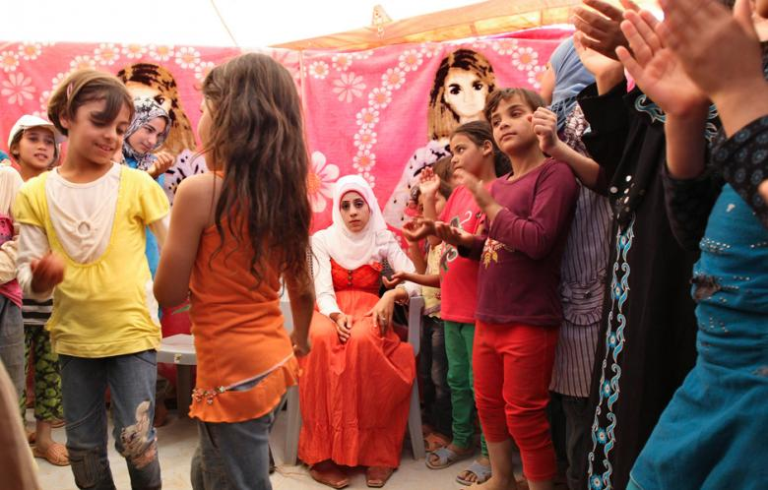
الآثار النفسية للزواج المبكر
تكون الفتاة في سن الطفولة وليس لديها الإدراك النفسي ولا الصحي أو الاجتماعي بالمسؤولية التي سوف تلقى على عاتقها، كزوجة أولا،ً ومن ثم كأم في هذه المرحلة المبكرة من عمرها.
الحرمان العاطفي من حنان الوالدين، ومن عيش مرحلة الطفولة التي يفترض أن تمر بسلام لتكبر الطفلة وتصبح إنسانة سوية،

Slide 15
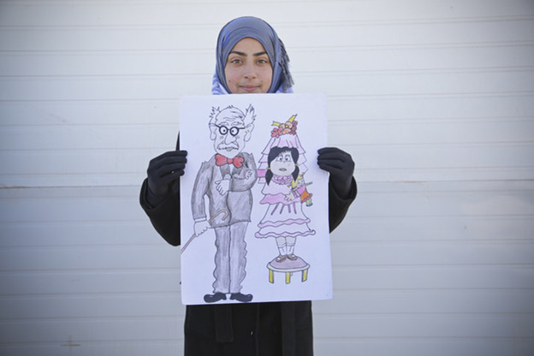
وحرمانها من اختيار زوجها،
وإن حرمانها من الاستمتاع بهذه السن يؤدي عند تعرضها لضغوط إلى ارتداد لهذه المرحلة في صورة أمراض نفسية مثل:
  الهستيريا، الفصام، الاكتئاب، القلق، الحقد، اضطرابات الشخصية
  اضطرابات في العلاقات الجنسية بين الزوجين ناتج عن عدم إدراك الطفلة لطبيعة العلاقة، مما ينتج عنه عدم نجاح العلاقة وصعوبتها،
  وقلق واضطرابات عدم التكيف، نتيجة للمشاكل الزوجية وعدم تفهم الزوجة لما يعنيه الزواج ومسؤولية الأسرة والسكن والمودة والعلاقة مع الاقارب.

Slide 16
كما أن حرمانها من التعليم له اثر سلبي عليها وعلى أطفالها، فطفلة لم تتعلم القراءة والكتابة والتفكير السليم ولم تكتسب أسسا في ثقافة تربية الطفل، يجعلها مصدر لقررات غير سليمة وحكيمة وغير مهتمة وقادرة على تعليم أبنائها .
العبودية : تصبح الزوجة القاصر مصابة بالعبودية للزوج وأهل الزوج نظرا لصغر سنها، خاصة بحصول الاعتداءات الجسدية واللفظية عليها. 
الشعور بالدونية : تشعر الزوجة القاصر أنها عبء ثقيل على أسرتها ،وأنها مكروهة من قبلهم نظرا لتزويجها في ذلك العمر الصغير ،وتشعر الطفلة أنها مجرد سلعة تم بيعها والتخلص منها ،ويسهم العامل الاقتصادي بشكل كبير في زواج القاصرات.

Slide 17
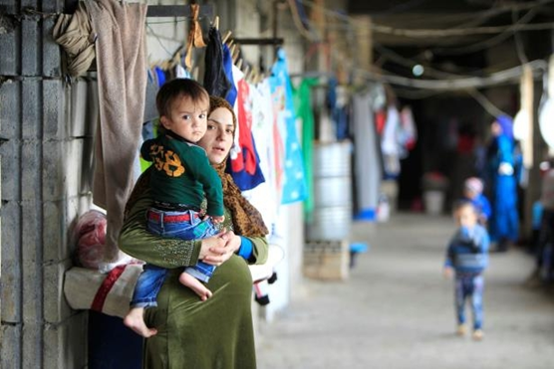
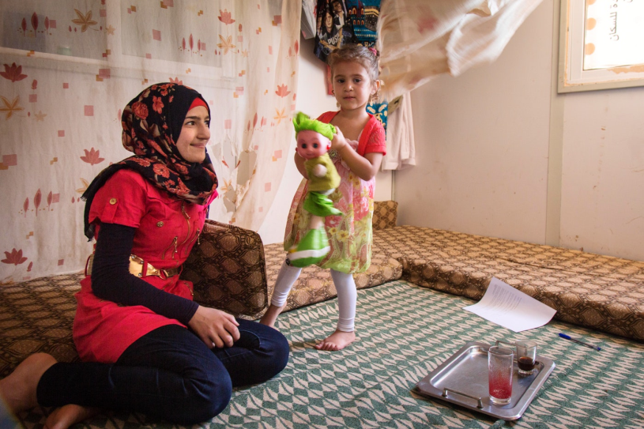
أما بالنسبة للآثار النفسية على أطفال الأم القاصر:
الشعور بالحرمان، فلا يمكن أن تقوم الأم القاصر بعملها كأم ناضجة.
اضطرابات نفسية يصاب بها طفل الأم القاصر، تؤدي إلى أمراض نفسية في الكبر كالفصام والاكتئاب نتيجة وجود الطفل في بيئة اجتماعية غير متجانسة.
تأخر النمو الذهني عند الأطفال نتيجة انعدام أو ضعف الرعاية التربوية الصحيحة حيث لا يمكن للأم القاصر أن تقوم بواجبها التربوي تجاه أطفالها.

Slide 18

زواج القصر وحالات الطلاق
تتصاعد المخاوف بارتفاع نسب الطلاق نتيجة زواج القاصرين، وتحديداً في صفوف الإناث،
إذ تبين أرقام التقرير الإحصائي السنوي لعام 2015 الصادر عن دائرة قاضي القضاة تسجيل 5599 حالة طلاق في المملكة، منها 64.2% لزوجات تقل أعمارهنّ عن 25 عاماً، ومن بينهنّ 494 قاصرة،
فيما وقعت 22 ألف حالة طلاق عام 2016، من بينها 402 حالة طلاق مبكر لقاصرات، وفقاً لدائرة الإحصاءات العامة.

Slide 19
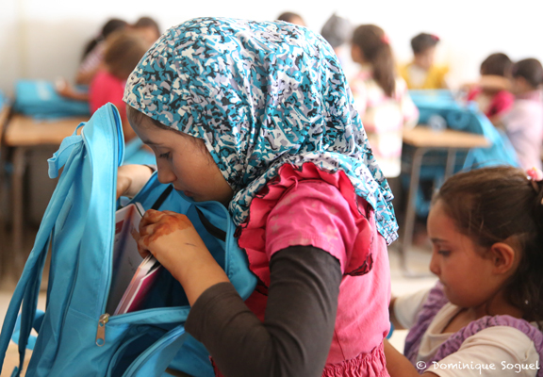
الحلول:
أفضل الطرق لمعالجة هذه الظاهرة هي التوعية والتثقيف للآباء والأمهات، بالمخاطر الصحية والنفسية التي قد تحدث للأطفال في هذه السن.
التاكيد على استمرار الطفلة في تعليمها وتوفير بدائل للتعليم التقليدي في حال انسحابها من المدرسة.
معالجة تسرب الطالبات من المدارس وزيادة الزامية التعليم حنى الثانوية العامة

Slide 20
ان تعرض القاصرة قبل الزواج على الباحثة الاجتماعية لتوعيتها باهمية التفكير قبل الزواج والإسراع به وبيان اهم الجوانب التي تخص الزواج منها الاجتماعية والاقتصادية والصحية ودور الباحثة الاجتماعية مهم جداً في هذه المجالات لكونه يخص عملها وينبغي ان تجمع الزوجين قبل الزواج بعدة جلسات لبيان مدى تقارب الوعي الفكري والاجتماعي بينهما.
فتح مراكز خاصة بالشباب قبل الزواج والتي تدعمها منظمات المجتمع المدني والتي يكون هدفها دائماً تبني مثل هذه الحالات حيث تقوم هذه المراكز بمعرفة مشاكل الشباب وهم بسن حرجة وايجاد فرص عمل لهم وتوعيتهم قبل الزواج باهمية الاسرة والزوجة وكيفية احترامها ومعاملتها وتوفير سبل العيش المناسبة لها قبل التفكير والاسراع في الزواج

Slide 21
اما بالنسبة للزوجات في سن مبكرة ايضاً فيجب ادخالهم مثل هذه المراكز والتي يراسها ملاك نسوي ذو درجة عالية من التعلم حيث يساهم في توعية الفتاة وهي بسن صغيرة الى كيفية الزواج وتحمل المسؤولية واحترام الزواج وتوفير الجو المناسب لفتح اسرة مبنية على الاحترام وتربية اولادها تربية صالحة وتوفير خدمات الصحة الانجابية.
التشديدعلى الالتزام بالشروط للاستثناءات لزواج القصر وتوفير الادلة لاستيفاء الشروط.
رفع سن الاستثناء من 15 سنة الى 16 سنة.
وضع الحلول الناجحة لمعالجة المشكلات الاقتصادية التي تعاني منها الاسر التي تلجأ لتزويج بناتها كحل لمشاكلها الاقتصادية.
الاستفادة من خبرات وتجارب سابقة من سبق لهن الزواج المبكر للتعريف به وبيان مخاطره.

